Slide 1
Bronaanpak bij grondwater-verontreiniging in Gelderland
GOO, 12 oktober 2021

Slide 2
Beleidskeuzes Gelderland
Focus op risico’s beschermde gebieden KRW
Bronaanpak initiatiefnemer verplicht bij risico’s voor:
    Onttrekking voor menselijke consumptie
    Zwemwater
    Aangewezen KRW-oppervlaktewaterlichamen
    Grondwaterafhankelijke Natura 2000
Notes:
Voorkomen ongewenste verspreiding door onttrekkingen (nog in te vullen)

Slide 3
Omgevingsverordening
Bij gehalten >signaleringswaarde kijken naar:
    Relatie met verontreiniging in vaste bodem?
    Risico voor volksgezondheid of kwetsbaar object?
Zo ja, verplichte aanpak vaste bodem (bron)
Saneringsplan bronaanpak onderdeel van melding “graven” bij de gemeente
Bij risico stuurt initiatiefnemer onderzoeken naar GS (voor toezicht en handhaving)
Notes:
Bij gehalten in het grondwater >signaleringswaarde kijken naar: etc etc
Saneringsplan bronaanpak onderdeel van melding ‘graven in de bodem’ bij de gemeente
Het opsturen van de informatie heeft te maken met de formele toezicht en handhavingsbevoegdheid van de provincie vanuit de maatwerkregels in de verordening.
De provincie kan dan handhavend otredenm als de bronaanpak niet goed wordt uitgevoerd.

Slide 4
Wijzigingen (n.a.v. zienswijzen)
Regels gelden niet voor aanleg en onderhoud kabels en leidingen
Volgorde van onderzoeken is vrij
Gemeente toetst saneringsplan, maar provincie bevoegd gezag voor toezicht en handhaving zijnde degene die regels in verordening heeft gesteld
Notes:
Eerste punt : Wijziging art 4.37 lid 1 en aanvulling in Toelichting)
Tweede punt : Aanvulling in Toelichting verordening
Derde punt : Wijziging/aanvulling in Toelichting
Wijzigingen regels in de verordening nav ter visie legging (zienswijzen)
In artikel 4.37, eerste lid, wordt toegevoegd aan "Deze paragraaf is van toepassing op de activiteiten saneren van de bodem en graven in bodem met een kwaliteit boven de interventiewaarde bodemkwaliteit" : met uitzondering van werkzaamheden ten behoeve van kabels en leidingen.
De toelichting bij artikel 4.38 komt te luiden: De initiatiefnemer is verplicht een aantal onderzoeken te doen om de risico’s als gevolg van een verontreiniging in het grondwater te kunnen vaststellen. Het staat vrij om zelf de volgorde van deze onderzoeken te bepalen. Zo kan eerst worden onderzocht of negatieve gezondheidseffecten of risico’s voor kwetsbare objecten aan de orde kunnen zijn (nader bodemonderzoek), vóórdat wordt onderzocht of de verontreiniging in het grondwater verband houdt met een verontreinigingsbron in de vaste bodem op de locatie (vervolgbodemonderzoek). Als risico’s op voorhand zijn uit te sluiten, kan het zogenoemde vervolgbodemonderzoek ook achterwege blijven.
De toelichting bij artikel 4.39 komt te luiden: De gemeente is het bevoegd gezag voor de activiteiten ‘graven in bodem met een kwaliteit boven de interventiewaarde bodemkwaliteit’ en ‘saneren van de bodem’ op grond van het Besluit activiteiten leefomgeving (Bal). Dat betekent dat initiatiefnemers genoemde activiteiten verplicht moeten melden bij de gemeente. Als het bevoegd gezag moet de gemeente deze meldingen beoordelen en afhandelen. De regels in de omgevingsverordening zijn maatwerkregels ‘bovenop’ de landelijke regels over genoemde activiteiten. Dat betekent dat de gemeente bij de beoordeling en afhandeling niet alleen toetst of de initiatiefnemer voldoet aan de relevante regels van het Bal, maar ook of wordt voldaan aan de relevante (maatwerk)regels van de omgevingsverordening. Wanneer het gaat om de bestuursrechtelijke handhaving volgt uit de Omgevingswet (en het Bal) dat die taak kortgezegd berust bij het bevoegd gezag dat de regels heeft gesteld. Dat is in dit geval dus de provincie. Dit betekent dat Gedeputeerde Staten standaard het bevoegd gezag zijn wanneer het in deze gevallen op toezicht en handhaving aan komt van de provinciale (maatwerk)regels.

Slide 5
Inventarisatie probleemlocaties (Wbb) voor bedreiging kwaliteit kwetsbare objecten

Slide 6
Input voor inventarisatie
  Informatie uit Squit Ibis
    Alle locaties waar VOCl of aromaten zijn gemeten
    Contour en maximale concentratie
    Ook info overgezet uit BIS-systemen
  Kaartlagen met kwetsbare objecten
    Onttrekking voor menselijke consumptie
    Zwemwater
    Aangewezen KRW-oppervlaktewaterlichamen
    Grondwaterafhankelijke Natura 2000
Notes:
Gegevens Druten, Nijmegen en Arnhem zijn nog niet opgenomen in squit ibis

Slide 7
Input inventarisatie
  Informatie uit programma’s:
    Lekker Water (2008-2020)
    Feitendossiers (2016-2020)
    Spoedlocaties (2013-2020)
    Analyse KRW Frans Mulder (2015-2018)
    Screening flankerend beleid, spoedlocaties en beschikking spoed (1990-2007)
Notes:
Programma’s:
Lekker Water (2008-2020)
Feitendossiers (2016-2020)
Spoedlocaties (2013-2020)
Analyse KRW Frans Mulder (2015-2018)
Screening flankerend beleid, spoedlocaties en beschikking spoed (1990-2007)
GIS bewerking Wbb-locaties, kwetsbare objecten en kwetsbare locaties
Eindresultaat is een rapport met geografisch overzicht en totaaltabel (bijlage 2 rapport)
Eindresultaat verwerkt in squit ibis
Is ook handleiding voor

Slide 8
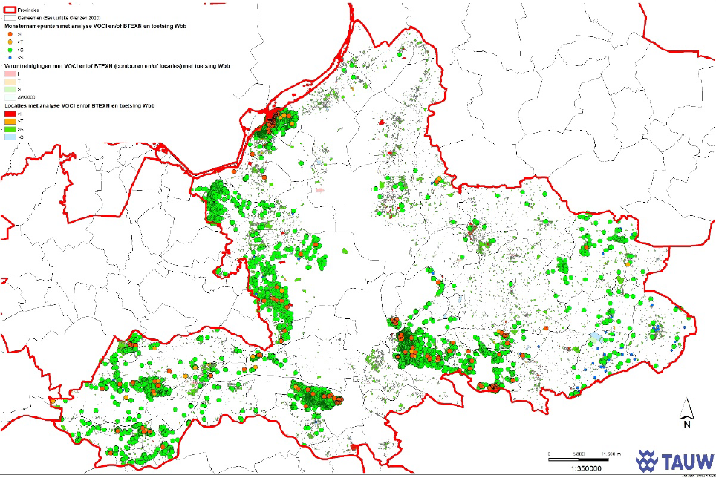
Selectie VOCL en BTEXN

Slide 9
Openbare drinkwaterwinningen

Slide 10
Overige wateronttrekkingen voor menselijke consumptie

Slide 11
Proces en resultaat

Slide 12
Proces en resultaat
Notes:
Aantekeningenkeuzes in Squit-ibis
analyse rapportage TAUW "Inventarisatie mogelijke probleemlocaties (Wbb) voor bedreiging kwaliteit kwetsbare objecten (KRW/RWP), R001-1271890TNY-V03-rlk-NL, april 2021"
Mobiele grondwaterverontreiniging (<I) buiten kwetsbaar object
Mobiele grondwaterverontreiniging (>I) buiten kwetsbaar object
Risico's voldoende beschouwd. Mobiele grondwaterverontreiniging (<I) binnen kwetsbaar object 'Onttrekkingen van water voor menselijke consumptie door overige bedrijven'
Risico's voldoende beschouwd. Mobiele grondwaterverontreiniging (>I) binnen kwetsbaar object 'Onttrekkingen van water voor menselijke consumptie drinkwaterbedrijven' (Grift)
Risico's nog niet beschouwd. Mobiele grondwaterverontreiniging (<I) binnen kwetsbaar object 'Onttrekkingen van water voor menselijke consumptie drinkwaterbedrijven' (1e pand Apeldoorns Kanaal)
Risico's nog niet beschouwd. Mobiele grondwaterverontreiniging (>I) binnen kwetsbare objecten 'Onttrekkingen van water voor menselijke consumptie drinkwaterbedrijven' (Grift)

Slide 13
Proces en resultaat
Notes:
Programma’s:
Lekker Water (2008-2020)
Feitendossiers (2016-2020)
Spoedlocaties (2013-2020)
Analyse kwetsbare objecten Frans Mulder (2015-2018)
Screening flankerend beleid, spoedlocaties en beschikking spoed (1990-2007)
GIS bewerking Wbb-locaties, kwetsbare objecten en kwetsbare locaties
Eindresultaat is een rapport met geografisch overzicht en totaaltabel en aantekening in squit ibis
Aantekeningenkeuzes in Squit-ibis
analyse rapportage TAUW "Inventarisatie mogelijke probleemlocaties (Wbb) voor bedreiging kwaliteit kwetsbare objecten (KRW/RWP), R001-1271890TNY-V03-rlk-NL, april 2021"
Mobiele grondwaterverontreiniging (<I) buiten kwetsbaar object
Mobiele grondwaterverontreiniging (>I) buiten kwetsbaar object
Risico's voldoende beschouwd. Mobiele grondwaterverontreiniging (<I) binnen kwetsbaar object 'Onttrekkingen van water voor menselijke consumptie door overige bedrijven'
Risico's voldoende beschouwd. Mobiele grondwaterverontreiniging (>I) binnen kwetsbaar object 'Onttrekkingen van water voor menselijke consumptie drinkwaterbedrijven' (Grift)
Risico's nog niet beschouwd. Mobiele grondwaterverontreiniging (<I) binnen kwetsbaar object 'Onttrekkingen van water voor menselijke consumptie drinkwaterbedrijven' (1e pand Apeldoorns Kanaal)
Risico's nog niet beschouwd. Mobiele grondwaterverontreiniging (>I) binnen kwetsbare objecten 'Onttrekkingen van water voor menselijke consumptie drinkwaterbedrijven' (Grift)
Combinatie van “Risico’s nog niet beschouwd” en “<I” moet gelezen worden als
“Gezien de aangetroffen gehalten (< I-waarde) zijn de risico’s verwaarloosbaar en aanvullende acties is niet nodig”
Dit gaan we nog aan laten passen in squit
REDENEERLIJN
Bij Wbb-programma’s (BSB, Landsdekkend beeld) is inderdaad gekeken vanuit >I en risico’s obv Wbb, maar bij KRW is I-waarde niet leidend.
Juist om die reden is bij Lekker Water nadrukkelijk wel naar alle mogelijke verontreinigingen ook <I gekeken.
Waarom dan nu niet kijken naar risico’s bij gehalten <I?
In het onderzoek van Frans Mulder staat het volgende (paragraaf 4.2.3 Negatieve beïnvloeding van zwemwateren):
Elke lozing, emissie of verlies waardoor verontreinigende stoffen in het water terecht komen, leidt tot enige verslechtering, hoe gering ook, van de waterkwaliteit.
Dit betekent echter niet dat er sprake is van een verslechtering van het waterlichaam. Doorgaans is er geen sprake van een zodanige verslechtering dat het waterlichaam, gemeten op representatieve monitoringspunten,
als geheel in een slechtere toestandsklasse terecht komt.
Met andere woorden, op enkele uitzonderingen na, zal de kwaliteit van het oppervlaktewater niet in die mate verslechteren door gevallen van ernstige bodemverontreiniging dat de KRW-doelen voor het waterlichaam niet worden gehaald.
Dit wordt vooral veroorzaakt omdat het om locaties met bodemverontreiniging gaat met een beperkte verspreiding en omvang in verhouding tot de omvang van het oppervlaktewater.
Voor openbare drinkwatervoorziening zijn de risico’s voor verontreinigingen <I al in beeld gebracht (Lekker Water 1 en 2) uitgezonderd stortplaatsen en “oppervlaktewateren voor drinkwaterbereiding” (en dat zijn dus o.a. Grift en Apeldoorns kanaal).
Voor stortplaatsen hebben we een aparte afspraak met Vitens (Onderzoeken als de monitoring van Vitens dit nodig maakt (zie Harderwijk). Blijft dus over die oppervlaktewateren voor drinkwaterbereiding.
Daarvan kun je dan weer stellen dat de vracht in een oppervlaktewater voor drinkwaterbereiding ook zodanig zal zijn bij verontreiniging <I dat dit nooit leidt tot toename van de zuiveringslast.
Wat dan nog resteert is de mogelijke noodzaak van bronaanpak bij lokale verslechtering. Frans Mulder geeft hierover in paragraaf 4.2.3 het volgende aan:
Wel kan er lokaal sprake zijn van een verslechtering. In de praktijk is de omvang van het uittreden verontreinigde grondwater vaak gering ten opzichte van de omvang van het zwemwater, zeker wanneer
er sprake is van stroming in het zwemwater. Bij ‘stilstaand’ zwemwater is de kans op een transport van 1000m3 per jaar eveneens gering. Vermoedelijk ook omdat de ‘aanvulling’ van het zwemwater vanuit
een groter grondgebied komt dan alleen via de verontreinigingslocatie. Het is dan ook zeer aannemelijk dat, op enkele zeer bijzonder uitzonderingssituaties na, de kwaliteit van het zwemwater als gevolg van
de bodemverontreiniging niet in die mate zal verslechteren dat de kwaliteitsdoelstellingen worden gehaald.
Een aandachtspunt is het mogelijk optreden van een accumulatie, dat wil zeggen meerdere locaties met bodemverontreiniging een en dezelfde zwemwaterlocatie beïnvloeden.
Een lokale verslechtering van het oppervlakte water zal in het brongerichte spoor worden aangepakt.
Binnen het brongerichte spoor is een bepaalde emissie vanuit de bronlocatie toelaatbaar, mits dit lokaal niet tot verslechtering leidt van de aquatische en ecologische kwaliteit.
Via een afstemming tussen het bevoegde gezag Wbb en de waterbeheerder zal dit bepaald moeten worden.
Het is de vraag of dit echt speelt. Tot op heden is er geen bronlocatie bekend waar dit aan de orde is.
Op grond hiervan wordt gesteld dat bij gehalten <I sprake is van een verwaarloosbaar risico en dat geen actie nodig is.

Slide 14
Proces en resultaat
Notes:
Combinatie van “Risico’s nog niet beschouwd” en “<I” moet gelezen worden als
“Gezien de aangetroffen gehalten (< I-waarde) zijn de risico’s verwaarloosbaar en aanvullende acties is niet nodig”
REDENEERLIJN
Bij Wbb-programma’s (BSB, Landsdekkend beeld) is inderdaad gekeken vanuit >I en risico’s obv Wbb, maar bij KRW is I-waarde niet leidend.
Juist om die reden is bij Lekker Water nadrukkelijk wel naar alle mogelijke verontreinigingen ook <I gekeken.
Waarom dan nu niet kijken naar risico’s bij gehalten <I?
In het onderzoek van Frans Mulder staat het volgende (paragraaf 4.2.3 Negatieve beïnvloeding van zwemwateren):
Elke lozing, emissie of verlies waardoor verontreinigende stoffen in het water terecht komen, leidt tot enige verslechtering, hoe gering ook, van de waterkwaliteit.
Dit betekent echter niet dat er sprake is van een verslechtering van het waterlichaam. Doorgaans is er geen sprake van een zodanige verslechtering dat het waterlichaam, gemeten op representatieve monitoringspunten,
als geheel in een slechtere toestandsklasse terecht komt.
Met andere woorden, op enkele uitzonderingen na, zal de kwaliteit van het oppervlaktewater niet in die mate verslechteren door gevallen van ernstige bodemverontreiniging dat de KRW-doelen voor het waterlichaam niet worden gehaald.
Dit wordt vooral veroorzaakt omdat het om locaties met bodemverontreiniging gaat met een beperkte verspreiding en omvang in verhouding tot de omvang van het oppervlaktewater.
Voor openbare drinkwatervoorziening zijn de risico’s voor verontreinigingen <I al in beeld gebracht (Lekker Water 1 en 2) uitgezonderd stortplaatsen en “oppervlaktewateren voor drinkwaterbereiding” (en dat zijn dus o.a. Grift en Apeldoorns kanaal).
Voor stortplaatsen hebben we een aparte afspraak met Vitens (Onderzoeken als de monitoring van Vitens dit nodig maakt (zie Harderwijk). Blijft dus over die oppervlaktewateren voor drinkwaterbereiding.
Daarvan kun je dan weer stellen dat de vracht in een oppervlaktewater voor drinkwaterbereiding ook zodanig zal zijn bij verontreiniging <I dat dit nooit leidt tot toename van de zuiveringslast.
Wat dan nog resteert is de mogelijke noodzaak van bronaanpak bij lokale verslechtering. Frans Mulder geeft hierover het volgende aan:
Wel kan er lokaal sprake zijn van een verslechtering. In de praktijk is de omvang van het uittreden verontreinigde grondwater vaak gering ten opzichte van de omvang van het zwemwater, zeker wanneer
er sprake is van stroming in het zwemwater. Bij ‘stilstaand’ zwemwater is de kans op een transport van 1000m3 per jaar eveneens gering. Vermoedelijk ook omdat de ‘aanvulling’ van het zwemwater vanuit
een groter grondgebied komt dan alleen via de verontreinigingslocatie. Het is dan ook zeer aannemelijk dat, op enkele zeer bijzonder uitzonderingssituaties na, de kwaliteit van het zwemwater als gevolg van
de bodemverontreiniging niet in die mate zal verslechteren dat de kwaliteitsdoelstellingen worden gehaald.
Een aandachtspunt is het mogelijk optreden van een accumulatie, dat wil zeggen meerdere locaties met bodemverontreiniging een en dezelfde zwemwaterlocatie beïnvloeden.
Een lokale verslechtering van het oppervlakte water zal in het brongerichte spoor worden aangepakt.
Binnen het brongerichte spoor is een bepaalde emissie vanuit de bronlocatie toelaatbaar, mits dit lokaal niet tot verslechtering leidt van de aquatische en ecologische kwaliteit.
Via een afstemming tussen het bevoegde gezag Wbb en de waterbeheerder zal dit bepaald moeten worden.
Het is de vraag of dit echt speelt. Tot op heden is er geen bronlocatie bekend waar dit aan de orde is.
Op grond hiervan wordt gesteld dat bij gehalten <I sprake is van een verwaarloosbaar risico en dat geen actie nodig is.

Slide 15
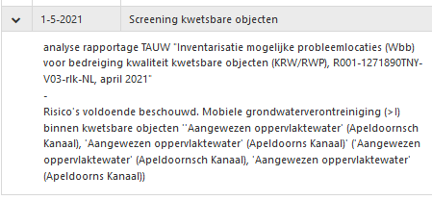
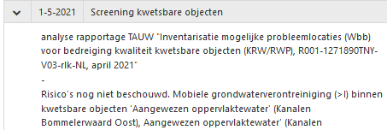
Voorbeelden aantekening squit
Aantekening bij voldoende beschouwd:
Aantekening bij nog niet beschouwd:
Notes:
Aantekeningenkeuzes in Squit-ibis
analyse rapportage TAUW "Inventarisatie mogelijke probleemlocaties (Wbb) voor bedreiging kwaliteit kwetsbare objecten (KRW/RWP), R001-1271890TNY-V03-rlk-NL, april 2021"
Mobiele grondwaterverontreiniging (<I) buiten kwetsbaar object
Mobiele grondwaterverontreiniging (>I) buiten kwetsbaar object
Risico's voldoende beschouwd. Mobiele grondwaterverontreiniging (<I) binnen kwetsbaar object 'Onttrekkingen van water voor menselijke consumptie door overige bedrijven'
Risico's voldoende beschouwd. Mobiele grondwaterverontreiniging (>I) binnen kwetsbaar object 'Onttrekkingen van water voor menselijke consumptie drinkwaterbedrijven' (Grift)
Risico's nog niet beschouwd. Mobiele grondwaterverontreiniging (<I) binnen kwetsbaar object 'Onttrekkingen van water voor menselijke consumptie drinkwaterbedrijven' (1e pand Apeldoorns Kanaal)
Risico's nog niet beschouwd. Mobiele grondwaterverontreiniging (>I) binnen kwetsbare objecten 'Onttrekkingen van water voor menselijke consumptie drinkwaterbedrijven' (Grift)

Slide 16
Resultaten inventarisatie
66 locaties > I-waarde (0,2% van totale aantal):
Onttrekking drinkwaterbedrijven 33
Aangewezen opp.water 26
Natura2000 10
Zwemwater 2
Notes:
Totaal 29.680 locaties gescreend.
26.498 mobiele gwv buiten kwetsbaar object (89%)
1690 mobiele gwv binnen kwetsbaar object maar risico’s beschouwd (6%)
1492 mobiele gwv binnen kwetsbaar object maar risico’s niet beschouwd (5%)
66 boven I-waarde (0,2%):
Onttr. drinkwaterbedrijven 33
Aangewezen opp.water 26
Natura2000 10
Zwemwater 2

Slide 17
Beperkingen inventarisatie
Alleen data- en GIS-bewerking, geen aanvullende beoordeling locaties
Wel invulling <I: Risico’s verwaarloosbaar
Hiaten in squit-ibis:
    Locaties staan “dubbel” in squit
    Niet alle programma’s meegenomen (ibs-locaties)
    Geen gegevens Arnhem, Nijmegen en Druten
    Provincie doet nog beperkte check
Notes:
Locaties staan heel soms onder verschillende namen meerdere malen in squit (met of zonder huisnr of meerdere huisnrs.).
Echter staat dan bij 1 locatie de informatie van uitgevoerde onderzoek en sanering, maar bij een ander naam niet terwijl het om dezelfde locatie gaat.
Wij doen nog een check op bekende duidelijke dubbels waar dat relevant kan zijn. NIET VOOR HEEL SQUIT

Slide 18
Risico’s niet beschouwd (>I)?
  Soms volstaat goede motivatie risico’s
    Bij >I in 1 peilbuis, maar verder alles <I
    Bij >I, maar enorme verdunning
Soms risico’s onduidelijk. Dan:
    Meer inhoudelijke beoordeling gegevens
    Berekening eventuele risico’s (verspreiding)
    Aanvullend bodemonderzoek
Notes:
Wat nu te doen bij die 66 locaties >I waar de risico’s niet zijn beschouwd?
Soms kan initiatiefnemer vrij goed motiveren waarom er geen sprake is van risico’s
Initiatiefnemer moet motivatie dan wel in het onderzoek opnemen.
Voorbeelden:
Locatie met 1 peilbuis > I en rest <I
Peilbuizen >I maar enorme verdunning (kwetsbaar object Apeldoorns Kanaal)
Locatie > I maar al gesaneerd (ibs of sanering met nazorg)
Soms is het niet geheel duidelijk en dan zal er meer inhoudelijk gekeken moeten worden naar de situatie.
Het kan zijn dat dan aanvullend onderzoek nodig is.
Dat kan een berekening zijn van de verspreiding of zelfs veldwerk met analyses.

Slide 19
Beschikbare informatie voor initiatiefnemer
  Via Atlas leefomgeving en/of geoweb
  Bij gemeenten voor info Squit-Ibis
  Bij provincie en gemeenten voor dossiers

Slide 20
Vragen?

